Slide 1
CHƯƠNG 3 LẬP TRÌNH HƯỚNG ĐỐI TƯỢNG VỚI C#

Slide 2
Nội dung
1. Lập trình hướng đối tượng
2. Lập trình hướng đối tượng với C#.NET

Slide 3
1. Lập trình hướng đối tượng
1.1. Giới thiệu
1.2. Các khái niệm trong lập trình hướng đối tượng
1.3. Các tính chất của lập trình hướng đối tượng

Slide 4
1.1. Giới thiệu
Lập trình có cấu trúc/ thủ tục
Tổ chức chương trình thành các chương trình con (hàm | thủ tục)
Mỗi chương trình con đảm nhận xử lý một công việc nhỏ trong toàn bộ hệ thống
Mỗi chương trình con này lại có thể chia thành các chương trình con nhỏ hơn

Slide 5
1.1. Giới thiệu
Lập trình có cấu trúc/ thủ tục
Ưu điểm:
Chương trình dễ hiểu, dễ bảo trì
Dễ dàng tạo ra các thư viện phần mềm
Nhược điểm
Dữ liệu và mã xử lý tách rời
Người lập trình phải biết cấu trúc dữ liệu

Slide 6
1.1. Giới thiệu
Lập trình có cấu trúc/ thủ tục
Nhược điểm . . .
Khi thay đổi cấu trúc dữ liệu thì thuật toán phải thay đổi theo
Không khởi tạo hay giải phóng dữ liệu tự động
Không mô tả đầy đủ, trung thực hệ thống trong thực tế

Slide 7
1.1. Giới thiệu
Lập trình OOP
OOP hoàn toàn dựa vào mô hình thế giới thực
Xây dựng chương trình xung quanh các đối tượng được định nghĩa
Ứng dụng chỉ bao gồm 3 thành phần: class (lớp), object (đối tượng), method (phương thức)

Slide 8
1.2. Các khái niệm trong lập trình hướng đối tượng
Class (lớp)
Class dùng để phân loại các đối tượng
Là bản thiết kế của đối tượng, gồm các thành phần:
Thuộc tính của đối tượng
Phương thức của đối tượng

Slide 9
1.2. Các khái niệm trong lập trình hướng đối tượng
Class – ví dụ: lớp car
Phân biệt với các phương tiện giao thông khác
Thuộc tính (đặc điểm) của đối tượng
Số bánh xe
Số chỗ ngồi
Dung tích xy lanh . . .
Phương thức (hành động) của đối tượng
Khởi động
Tăng tốc …

Slide 10
1.2. Các khái niệm trong lập trình hướng đối tượng
Object (đối tượng)
Đối tượng biểu diễn một thực thể trong thế giới thực
Các đối tượng đều chứa:
Dữ liệu (giá trị các thuộc tính)
Một tập hợp cách hành vi quy định (phương thức)
Có định danh duy nhất
Là một “hộp đen” nhận thông điệp

Slide 11


1.2. Các khái niệm trong lập trình hướng đối tượng
Object – ví dụ
My car
Số bánh xe: 4
Dung tích: 2.7L
Biển số xe: 603311
Your car
Số bánh xe: 4
Dung tích: 2.7L
Biển số xe: 602145

Slide 12
1.2. Các khái niệm trong lập trình hướng đối tượng
Thông điệp và Phương thức
Các object tương tác (giao tiếp) với nhau qua thông điệp (message)
Các hành vi (phương thức) là hành động hoặc sự phản ứng của đối tượng khi trạng thái của nó bị thay đổi và (hoặc) có thông điệp được gửi tới

Slide 13
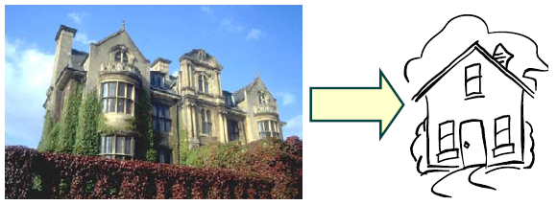
1.3. Các tính chất của lập trình hướng đối tượng
Tính trừu tượng (Abstraction)
Quá trình chuyển từ phức tạp về đơn giản được coi là sự trừu tượng hóa
→ chỉ quan tâm tới những thông tin quan trọng, cần thiết để giải quyết bài toán

Slide 14
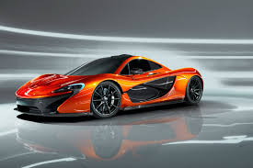
1.3. Các tính chất của lập trình hướng đối tượng
Tính trừu tượng – ví dụ
Đối tượng: Sport Car
Dữ liệu:
Số bánh xe: 4 bánh
Màu xe: cam
Số cửa: 2 cửa
Có cửa trên: Yes
Số chỗ: 2 chỗ ngồi
Dung tích cylinder :2 .1L
Hành vi:
Khởi động Tăng tốc, giảm tốc
Rẽ trái, rẽ phải Dừng xe

Slide 15
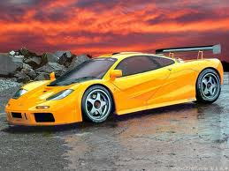
1.3. Các tính chất của lập trình hướng đối tượng
Tính trừu tượng – ví dụ
Car được mô tả bởi:
Số bánh xe
Màu xe
Số cửa
Có cửa trên hay không
Số chỗ ngồi
Khởi động
Tăng | giảm tốc
Rẽ trái | phải
Dừng xe
Mỗi chiếc xe có dữ liệu của chính nó và các hành động

Slide 16
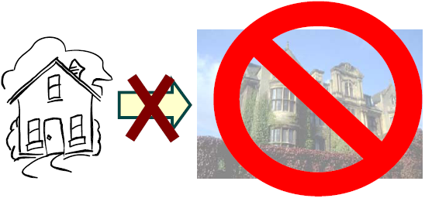
1.3. Các tính chất của lập trình hướng đối tượng
Tính đóng gói (Encapsulation)
Chỉ cho thấy các phương
thức quan trọng của đối
tượng
Ẩn đi các thông tin chi tiết
Che giấu dữ liệu
Che dấu sự triển khai
Chỉ truy cập dữ liệu thông qua các phương thức được cài đặt

Slide 17
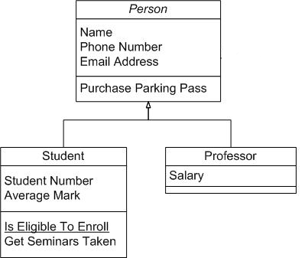
1.3. Các tính chất của lập trình hướng đối tượng
Tính kế thừa (inheritance)
Là khả năng tạo ra các lớp mới dựa trên các lớp đã có
Base class – Super class: class cung cấp sự thực thi
Derived class – Subclass: class kế thừa sự thực thi

Slide 18
1.3. Các tính chất của lập trình hướng đối tượng
Tính đa hình (polymorphism)
Khả năng của các đối tượng có các thi hành khác nhau từ cùng một giao diện
Khả năng của các đối tượng khác nhau hồi đáp cùng một thông điệp.
Đa hình được triển khai bằng cách:
Nạp chồng phương thức & toán tử,
Ghi đè dữ liệu và phương thức

Slide 19
2. Lập trình hướng đối tượng với C#.NET
2.1. Lớp
2.2. Phương thức
2.3. Thuộc tính
2.4. Sử dụng các thành viên tĩnh
2.5. Thừa kế

Slide 20
2.1. Lớp
Định nghĩa lớp
[Thuộc tính] [Bổ sung truy cập] class <Định danh lớp> [: Lớp cơ sở] { // Phần thân của lớp: bao gồm định nghĩa các
// thuộc tính và phương thức hành động }

Slide 21
2.1. Lớp
Định nghĩa lớp . . .
Bổ sung truy cập
Quyết định khả năng các phương thức của lớp bao gồm việc các phương thức của lớp khác có thể nhìn thấy và sử dụng các biến thành viên hay những phương thức bên trong lớp.

Slide 22
2.1. Lớp
Bổ sung truy cập
Thuộc tính | Giới hạn truy cập
public | Không hạn chế, được dùng bởi bất kỳ các phương thức của lớp, bao gồm những lớp khác
private | Chỉ được truy cập bởi các phương thức trong cùng lớp
protected | Chỉ được các phương thức trong cùng lớp và các phương thức của lớp dẫn xuất truy cập

Slide 23
2.1. Lớp
Bổ sung truy cập
Thuộc tính | Giới hạn truy cập
internal | Được truy cập bởi những phương thức của bất cứ lớp nào trong cùng assembly
protected internal | Được truy cập bởi các phương thức trong cùng lớp; các phương thức của lớp dẫn xuất và bất cứ lớp nào trong cùng assembly

Slide 24
2.2. Thuộc tính
Biến thành viên:
Các biến thành viên được khai báo trong class để lưu giá trị của các thuộc tính
Sử dụng Bổ sung truy cập khi khai báo biến

Slide 25
2.2. Thuộc tính
Thuộc tính:
Là cách truy cập an toàn các biến thành viên trong class
private kiểu_dữ_liệu tên_biến;
public kiểu_dữ_liệu tên_thuộc_tính
{
get
{
return tên_biến;
}
set
{
tên_biến = value;
}
}
để trả về một đối tượng có kiểu dữ liệu của thuộc tính
thiết lập một giá trị mới cho thuộc tính
từ khóa value đại diện cho tham số được truyền vào và được lưu trữ bởi thuộc tính

Slide 26
2.3. Phương thức
Định nghĩa hành vi của đối tượng
Sử dụng Bổ sung truy cập khi định nghĩa phương thức
Nạp chồng phương thức
Viết các phương thức cùng tên nhưng khác signature (ký hiệu)

Slide 27
2.3. Phương thức
Constructor (bộ khởi dựng) và Destructor (bộ hủy)
Constructor: là phương thức tự động thực thi khi một đối tượng được khởi tạo
Destructor: là phương thức tự động thực khi một đối tượng bị hủy
Được định nghĩa khi xây dựng lớp, nếu không thì CLR sẽ tạo một cách mặc định.

Slide 28
2.3. Phương thức
Khai báo constructor:
public tên_lớp([danh_sách_tham_số)
{
// [các câu lệnh gán giá trị cho các thuộc tính]
}

Slide 29
2.4. Sử dụng các thành viên tĩnh
Thuộc tính và phương thức trong một lớp có thể là thành viên thể hiện (instance members) hay thành viên tĩnh (static members).
Thành viên thể hiện liên quan đến mỗi thể hiện của lớp
Thành viên tĩnh được xem như một phần của lớp.

Slide 30
2.4. Sử dụng các thành viên tĩnh
Khai báo thành viên tĩnh sử dụng từ khóa static
Truy cập đến thành viên tĩnh của một lớp thông qua tên lớp

Slide 31
2.4. Sử dụng các thành viên tĩnh
Từ khóa this
Dùng để tham chiếu đến thể hiện hiện hành của một đối tượng.
Tham chiếu this này được xem là con trỏ ẩn đến tất các phương thức không có thuộc tính tĩnh trong một lớp.
Mỗi phương thức có thể tham chiếu đến những phương thức khác và các biến thành viên thông qua tham chiếu this này.

Slide 32
2.5. Kế thừa
Kế thừa thuộc tính và phương thức
Lớp con có thể tham chiếu đến tất cả các thành viên public và protected của lớp cha
Nếu lớp con có thực thi khác với phương thức của lớp cha thì phải nạp đè (override) phương thức

Slide 33
2.5. Kế thừa
Nạp đè phương thức
Khai báo phương thức đầu tiên trong lớp cha với từ khóa virtual hoặc abstract
Khai báo phương thức mới trong lớp con với từ khóa override.

Slide 34
2.5. Kế thừa
Lớp abstract (lớp trừu tượng)
Lớp chỉ để kế thừa
Sử dụng từ khóa abstract khi khai báo
Mỗi phương thức trong lớp cha có thuộc tính abstract không có code thực thi và phải được nạp đè trong lớp con

Slide 35
2.5. Kế thừa
Lớp abstract (lớp trừu tượng) . . .
public abstract class lớp_cha
{
public abstract kiểu_dữ_liệu tên_phương_thức();
}
public class lớp_con:lớp_cha
{
public override kiểu_dữ_liệu tên_phương_thức()
{
// code thực thi
}
}

Slide 36
2.5. Kế thừa
Lớp sealed
Lớp không được kế thừa
Sử dụng từ khóa sealed khi khai báo

Slide 37
2.5. KẾ THỪA
Interface
Interface là ràng buộc đảm bảo cho các lớp hay các cấu trúc phải thực hiện một điều gì đó.
Khi thực thi một giao diện, lớp phải thực thi tất cả các phương thức của giao diện.

Slide 38
2.5. KẾ THỪA
Cú pháp: [bổ sung truy cập] interface <tên giao diện>
[: danh sách giao diện cơ sở] { <phần thân giao diện> }
Giao diện chỉ chứa: phương thức, thuộc tính, sự kiện, chỉ mục.
Định nghĩa các phương thức của giao diện không có phần bổ sung truy cập (ngầm định là public )

Slide 39
2.5. KẾ THỪA
Interface IComparable
Phương thức Sort() của List<> chỉ hoạt động được đối với những class cài đặt interface IComparable
Phương thức CompareTo() có 1 tham số kiểu object hoặc kiểu dữ liệu của lớp cài đặt trong trường hợp sử dụng interface IComparable<>
Phương thức CompareTo() trả về
Giá trị < 0: đối tượng hiện tại nhỏ hơn đối tượng so sánh
Giá trị = 0: đối tượng hiện tại bằng đối tượng so sánh
Giá trị > 0: đối tượng hiện tại lớn hơn đối tượng so sánh

Slide 40
2.5. KẾ THỪA
Interface IEquatable
Phương thức Equals() có 1 tham số kiểu object hoặc kiểu dữ liệu của lớp cài đặt trong trường hợp sử dụng interface IEquatable <>
Phương thức Equals() trả về
true: đối tượng hiện tại bằng đối tượng so sánh
false: đối tượng hiện tại khác đối tượng so sánh

